Slide 2
Ontické základy představ o čase
Obraz jednosměrnosti a nevratnosti plynutí času
Hledání ontického procesu adekvátního tomuto obrazu
Termodynamika
Teorie relativity
Kvantová mechanika

Slide 3
Hledání šipek času
Psychologická
Paměť a anticipace (čas si nepamatujeme)
Potíž všech promluv o čase
Termodynamická
Růst entropie
Izolované konečné systémy
Otevřené systémy
Vesmír a entropie

Slide 4
Kosmologická šipka
Vesmírná evoluce?
Všechny procesy stejný směr?
Fyzikální minulost a budoucnost?
Počátek a konec?

Slide 5
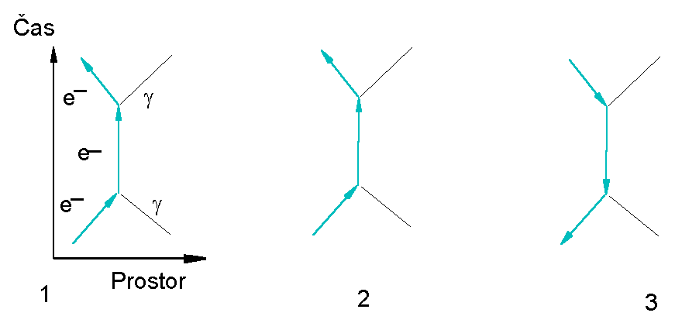
Vlnová šipka
Nevratnost času?

Slide 6
Opět entropie
budu začínat vařit
Dynamické a statistické v určení času
H. Reichenbach – svět systémů
I. Prigogine – otevřené systémy → disipativní struktury
Samoorganizující se systémy
Otázka symetrie (fyzikálních zákonů)
Skryté parametry
Deterministické rovnice + disipativní struktura = nevratnost

Slide 7
Na opačnou stranu než si pamatuješ
Většinou tudy
Kudy do budoucnosti?
S
Teď momentálně tudy
R
e⁻
Za mnou
Ne, za mnou
e⁺

Slide 8
Čas jako zástupný pojem
Pocit z pozorování procesů
Potřeba orientace
Vyjadřuje
Sukcese — směr
Kontinuita — trvání
Simultánost — jednorozměrnost

Slide 9
Nevratnost času jako…
Ireverzibilita – nevratnost přírodních procesů
Anisotropie – růst veličiny použité v časovém měřítku

Slide 10
Nefyzikální čas
Fyziologický (biologický)
Psychologický
Historický

Slide 11
Resumé

